Slide 1
Индивидуальный проект: «Разработка Веб сайта»
Выполнил:Колесников Артём Владимирович
Студент первого курса, группа 024ИСП

Slide 2
Введение
Веб-сайт — это набор логически связанных между собой веб-страниц, расположенных в интернете под единым именем — доменом.
Основные компоненты веб-сайта:
Файлы кода. Основа любого сайта, написанная на языках программирования, таких как HTML, CSS и JavaScript. HTML отвечает за структуру страниц.
Хостинг. Услуга, предоставляющая серверное пространство для хранения файлов сайта и обеспечения его доступности в интернете.
Функциональность. Внутренняя начинка сайта, включающая в себя возможности и инструменты, которые позволяют пользователям взаимодействовать с ним. Это могут быть формы обратной связи, корзины покупок в интернет-магазинах или системы поиска.
Дизайн. Дизайн сайта отвечает за то, как будет выглядеть проект и пользовательский интерфейс.
Контент. Информация, которая наполняет сайт: тексты, изображения, видео. Главная задача контента — быть полезным и простым для восприятия пользователями.
Notes:
В введении вы рассказываете какую-нибудь общую информацию о той области в рамках которой вы работаете.

Slide 3
Цели и задачи
Цель:
Разработать Веб сайт “Рейтинг здоровья”
Задачи:
Произвести выбор инструментария
Проанализировать другие веб-сайты
Разработать визуальную составляющую сайта
Реализовать интерактив на веб сайте
Провести тестирование разработанного веб сайта
Собрать отзывы и спланировать дальнейшее развитие
Notes:
Тут вы ставите основную цель проекта и разбиваете эту цель, на задачи, которые необходимо выполнить, чтобы считать проект/этап завершенным.

Slide 4
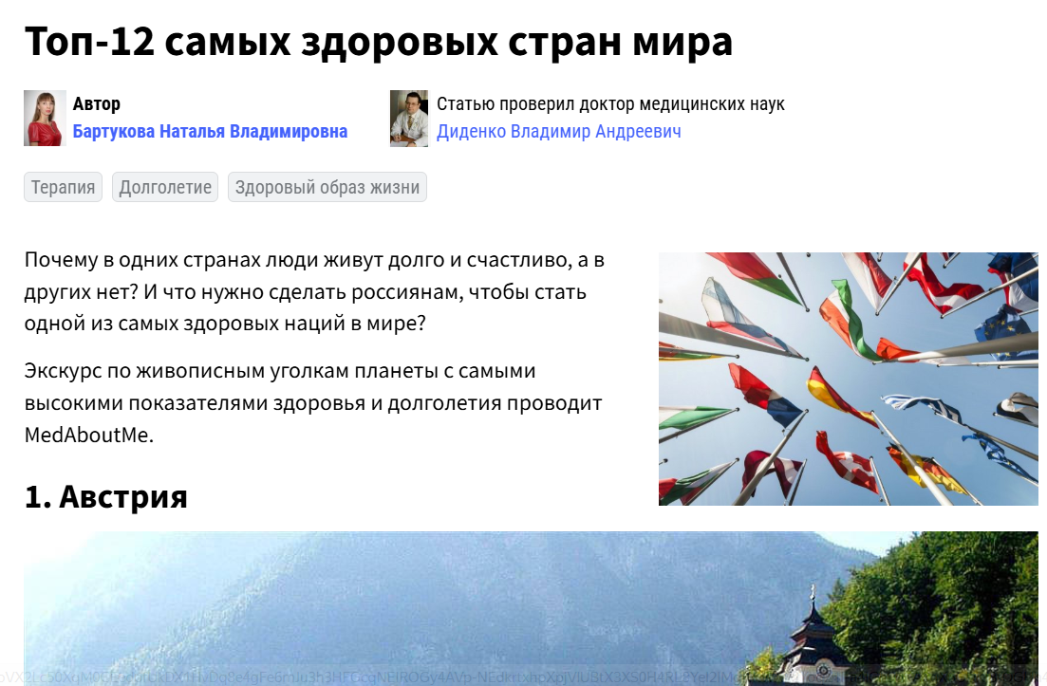
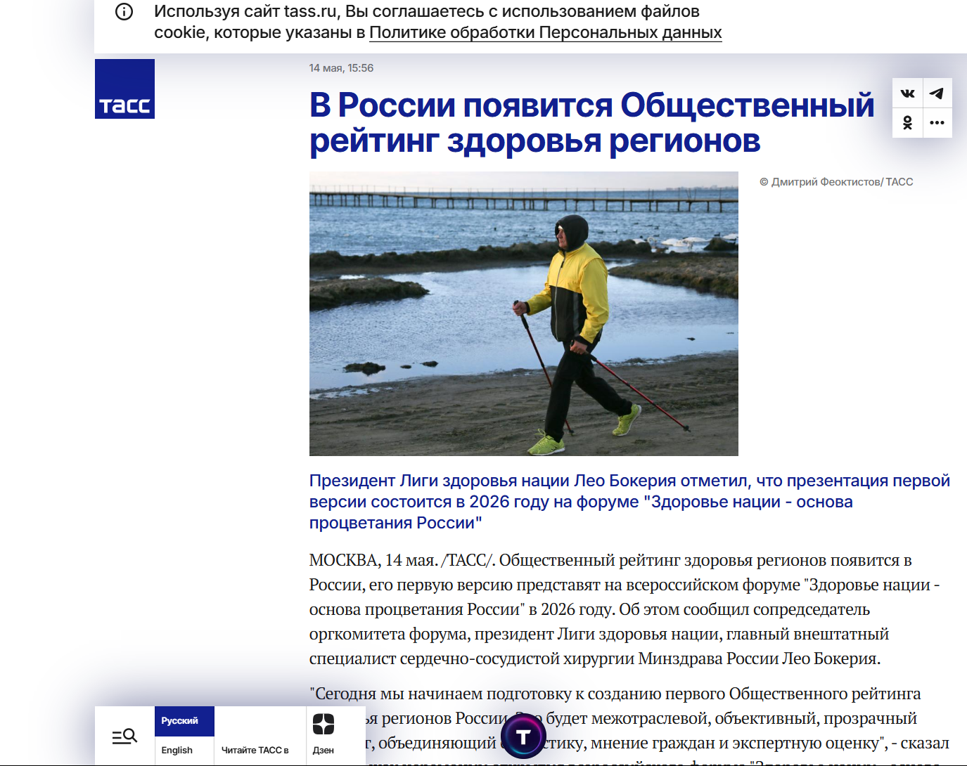
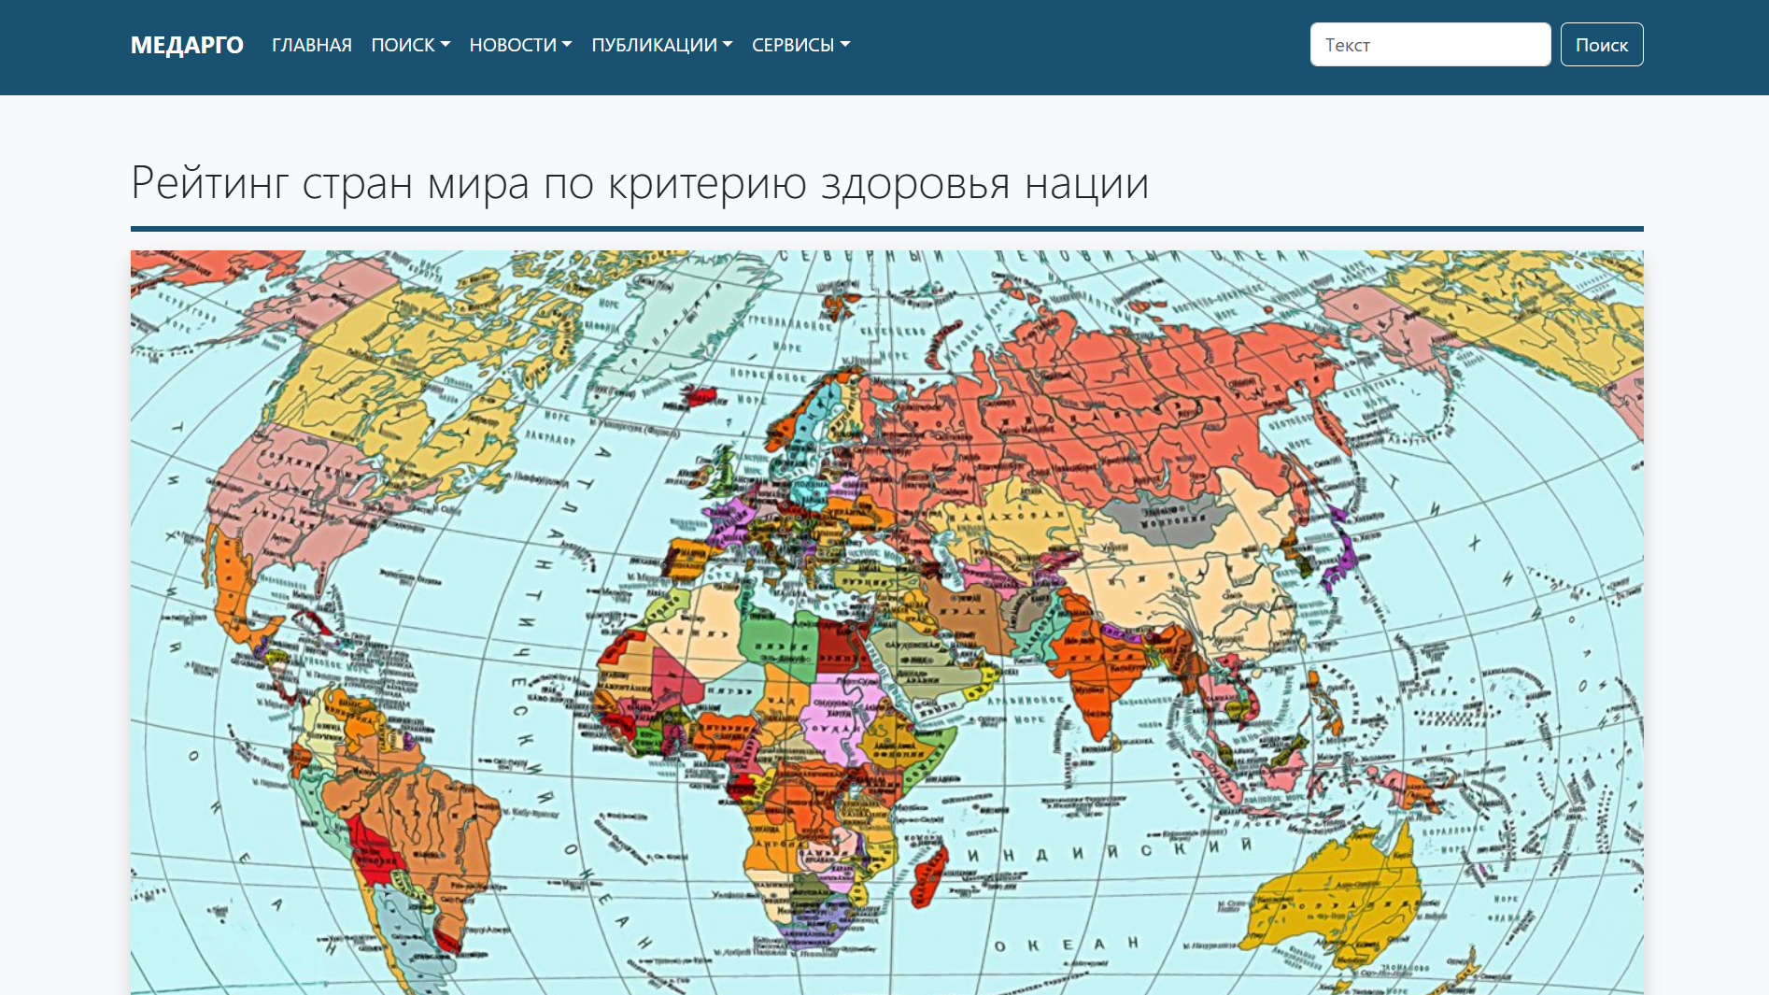
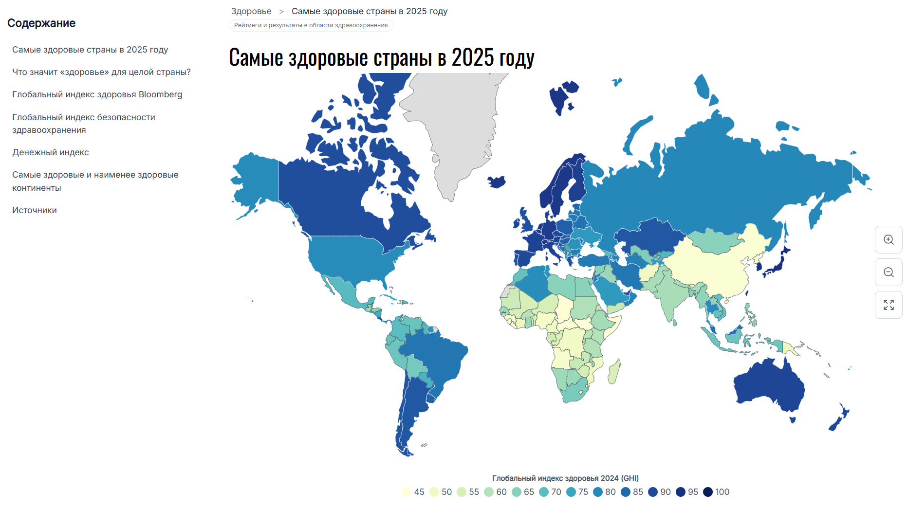
Аналоги
Notes:
Тут вы приводите аналоги разрабатываемого средства. На самом слайде может вообще ничего не быть кроме картинок, однако, вы должны дать какие-то комментарии. Например, в данном случае, вы можете указать на сходства и различия. Еще раз напомнить об ADV и NVL вариантах. В идеале, выделить какие-то особые недостатки, но в рамках разработки игр – это сделать весьма сложно.

Slide 5






Инструментарий
Notes:
Тут вы перечисляете инструментарий, который будет использоваться в разработке. Снова же, тут может и не быть текста вовсе, однако, на защите вы рассказываете об инструментарии. Отмечу, что данный способ демонстрации, лишь один из способов, а не шаблон.

Slide 6
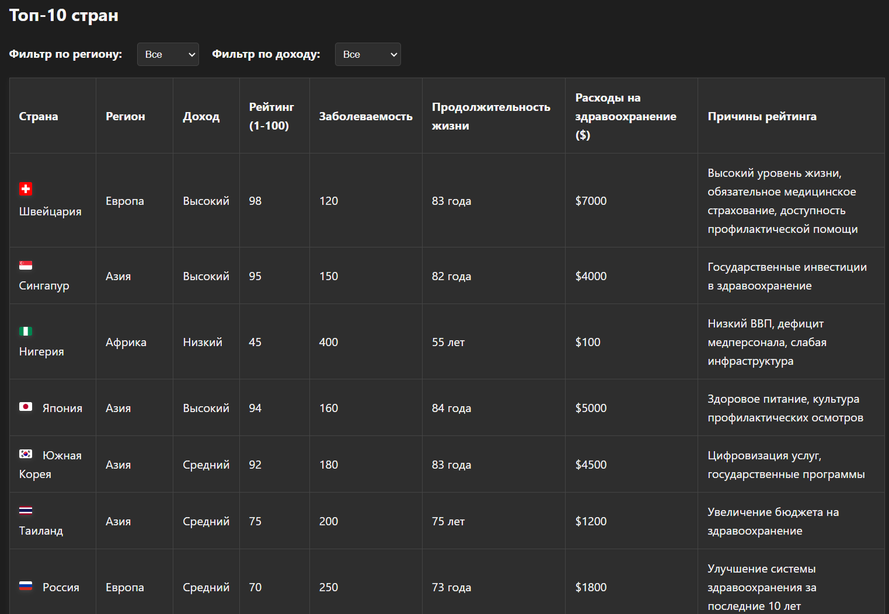
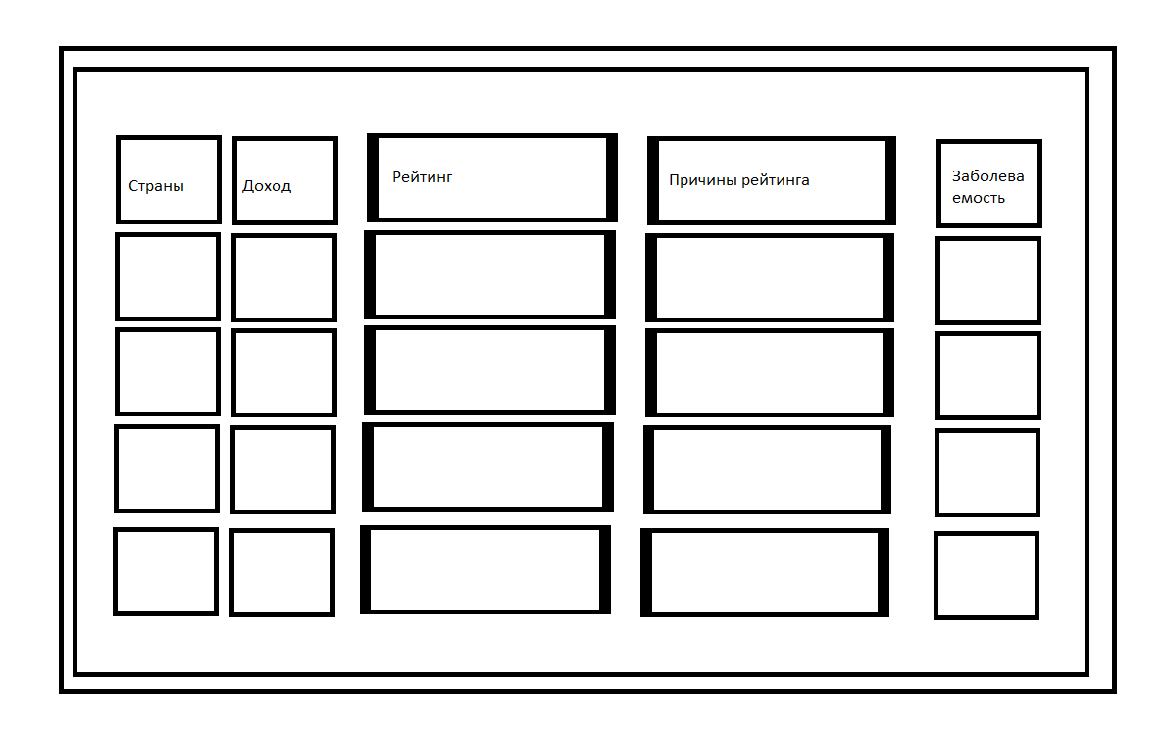
Прототип разработки и разработка
Для создания проекта я выбрал Курсор АИ и VScode.
Поиск изображений
Изучение HTML, CSS а также JavaScript
При разработке я использовал минимализм и данные прототипы
Готовый вариант:
Прототип:
Notes:
Тут вы уже приводите пример вашего прототипа и пример готовой разработки. То есть вы должны показать как разработанный вами прототип соотносится с итоговой разработкой. И, например, говорите, что от кнопок таких-то таких-то было решено отказаться из-за того-то того-то.

Slide 7
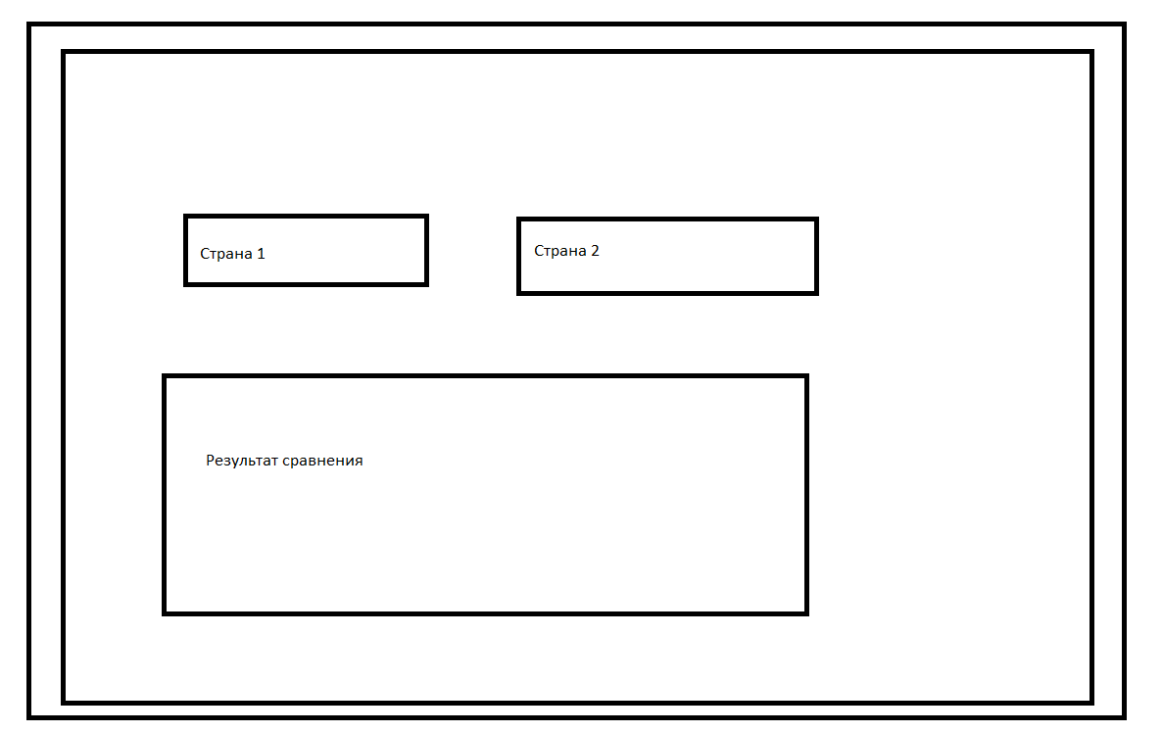
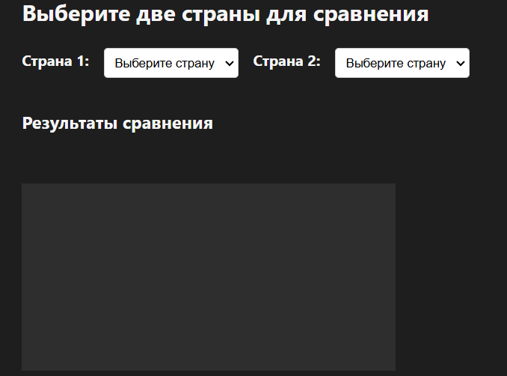
Прототип
Готовый вариант:
Прототип:

Slide 8
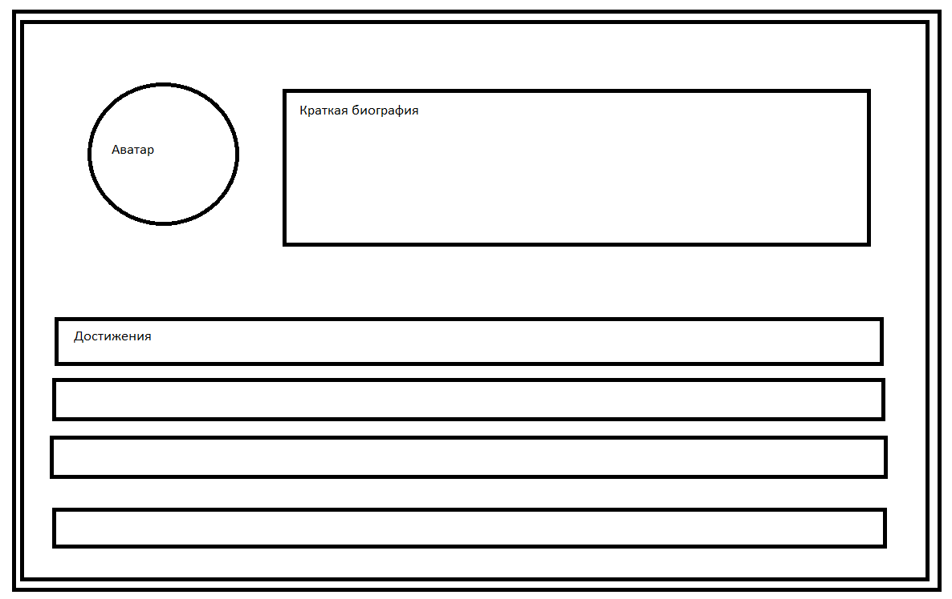
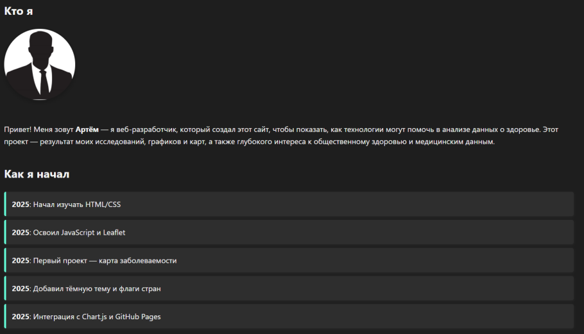
Прототип
Прототип:
Готовый вариант:

Slide 9
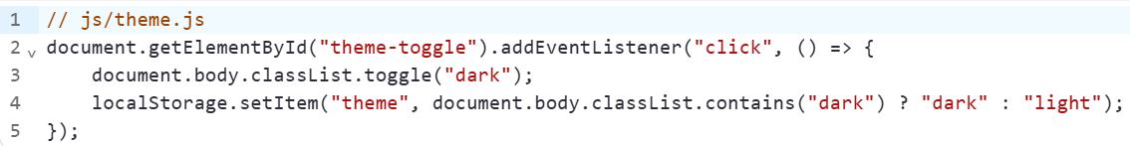
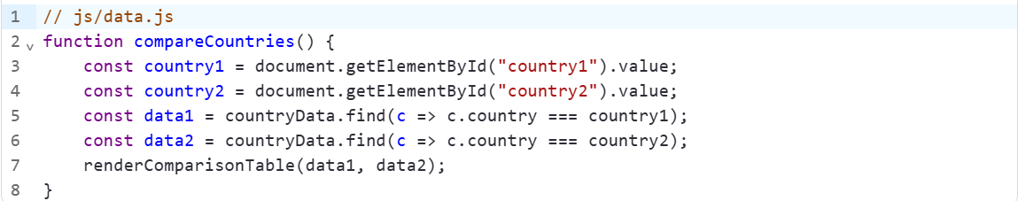
Код
Код переключения тем.
Код сравнения данных

Slide 10
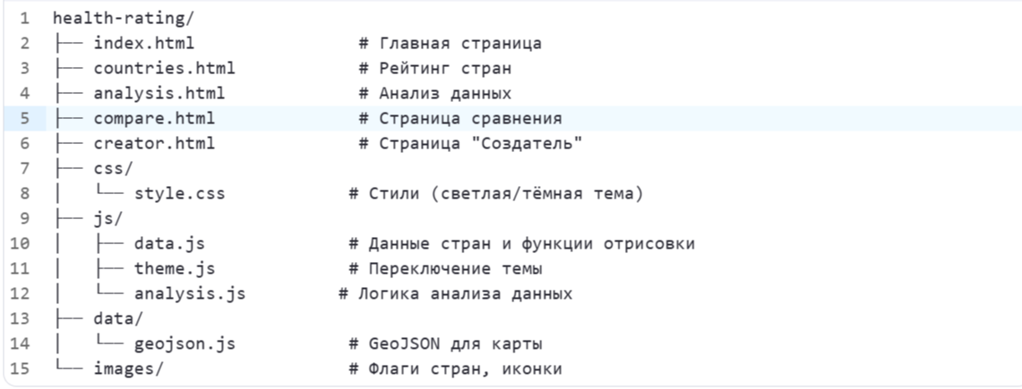
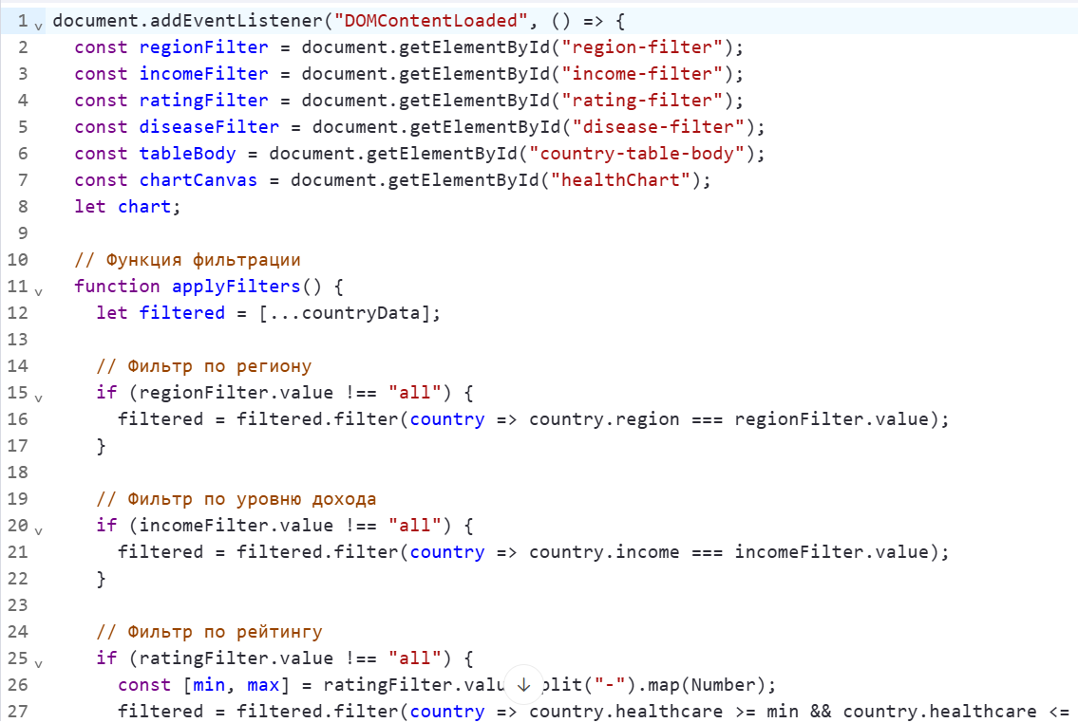
Структура
Структура сайта
Код для фильтрации данных.

Slide 11
Заключение
В ходе работы над индивидуальным проектом был разработан Веб сайт, которому было дано название «Рейтинг стран». На данный момент Сайт готов только на 50%, последующее развитие заключается в следующем:
Разработка Backend
Оптимизация кода
Внедрение Базы данных для регистрации с помощью PostgreSQL
Добавление большего интерактива
Потенциально, планируется переход сайта на кастомный домен и личный хостинг.
Notes:
На последнем слайде говорите о том, что было разработано и какие планы по дальнейшему улучшению продукта. Отмечу, что ВСЕГДА ДОЛЖНЫ БЫТЬ ПЛАНЫ «НА БУДУЩЕЕ».

